Slide 2
8.5.2 直线与平面平行

Slide 3
1.探究并理解直线与平面平行的判定定理.
2.探究并理解直线与平面平行的性质定理.
3.能使用符号语言、文字语言和图形语言表达直线与平面平行的判定定理及性质定理,并能运用这些定理进行逻辑推理.
课标定位
素养阐释

Slide 4
自主预习·新知导学
合作探究·释疑解惑
易 错 辨 析
随 堂 练 习

Slide 5
自主预习·新知导学

Slide 6
一、直线与平面平行的判定定理
1.将课本平放在桌面上,翻动书的封面,封面边缘所在直线与桌面所在平面具有什么样的位置关系?若判定直线与平面平行,你能想出一种方法吗?
提示:平行;判定一条直线与一个平面平行,只要在这个平面内找出一条与此直线平行的直线就可以了.

Slide 7
2.直线与平面平行的判定定理

Slide 8
3.能保证直线a与平面α平行的条件是( )
A.b⊂α,a∥b
B.b⊂α,c∥α,a∥b,a∥c
C.b⊂α,A,B∈a,C,D∈b,且AC∥BD
D.a⊄α,b⊂α,a∥b
解析:由线面平行的判定定理可知,D正确.
答案:D

Slide 9
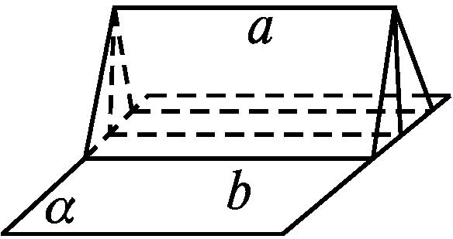
二、直线与平面平行的性质定理
1.如果直线a与平面α平行,经过直线a的平面与平面α相交于一条直线,那么这样的平面有多少个?直线a与交线的位置关系如何?为什么?
提示:如图,有无数个.直线a与交线的位置关系为平行.设其中一条交线为b,因为直线a与平面α平行,所以直线a与平面α内的任何直线无公共点,所以a,b两直线平行.

Slide 10
2.直线与平面平行的性质定理

Slide 11
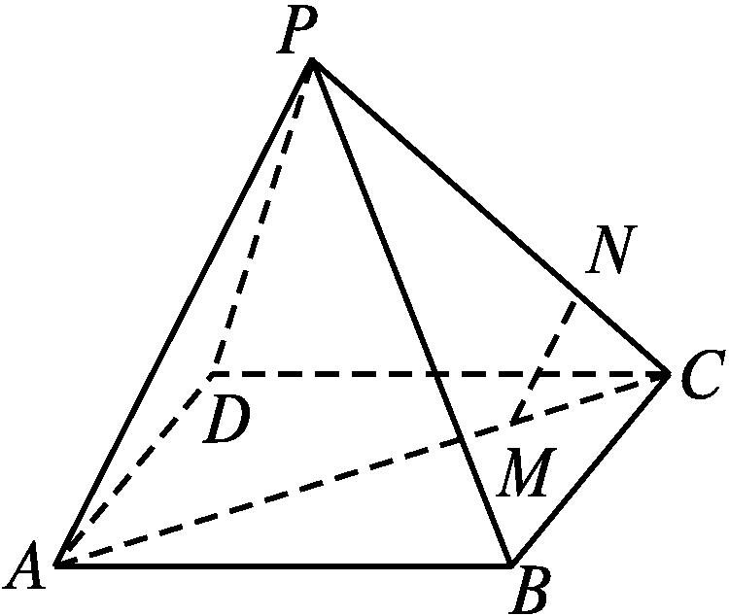
3.如图,在四棱锥P-ABCD中,M,N分别为AC,PC上的点,且MN∥平面PAD,则( )
A.MN∥PD
B.MN∥PA
C.MN∥AD
D.以上均有可能
解析:∵MN∥平面PAD,平面PAC∩平面PAD=PA,MN⊂平面PAC,∴MN∥PA.
答案:B

Slide 12
【思考辨析】
判断下列说法是否正确,正确的在后面的括号内画“√”,错误的画“×”.
(1)若直线与平面内无数条直线平行,则直线与平面平行.( × )
(2)若直线l与平行于平面α的直线a平行,则直线l与平面α平行.
( × )
(3)若直线a∥平面α,则在平面α内,除了与直线a平行的直线外,其余的任一直线都与a是异面直线.( √ )
(4)若三条直线a,b,c两两平行,则在过直线a的平面中,有且只有一个平面与b,c均平行.( × )

Slide 13
合作探究·释疑解惑
探究一
探究二
探究三

Slide 14
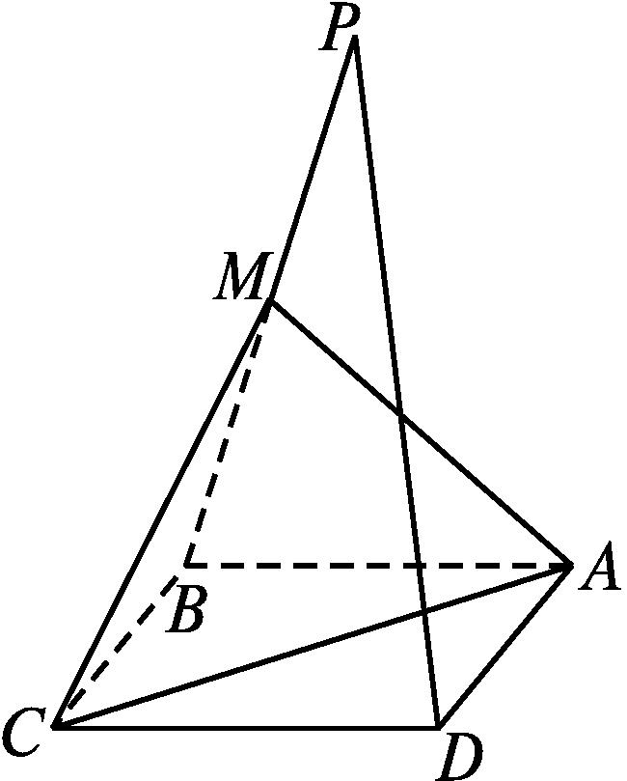
探究一 直线与平面平行的判定定理
【例1】 如图,已知P为平行四边形ABCD所在平面外一点,M为PB的中点,求证:PD∥平面MAC.

Slide 15
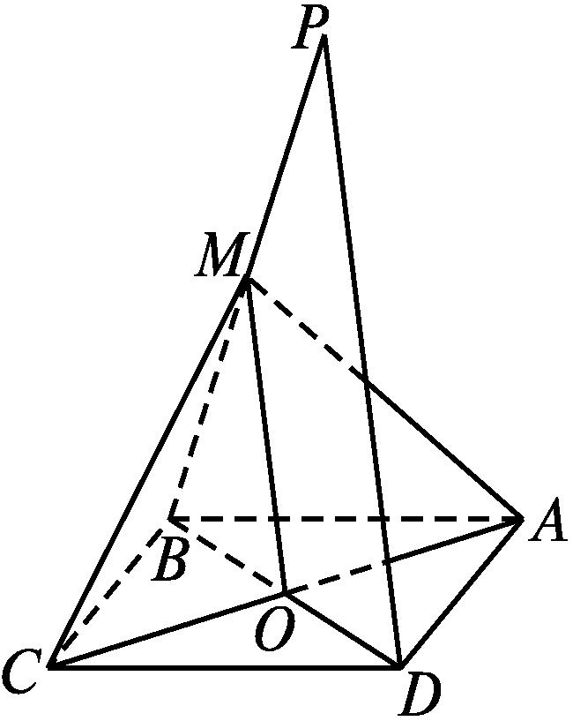
证明:如图,连接BD,与AC交于点O,连接MO,
则MO为△BDP的中位线,∴PD∥MO.
∵PD⊄平面MAC,MO⊂平面MAC,∴PD∥平面MAC.

Slide 16
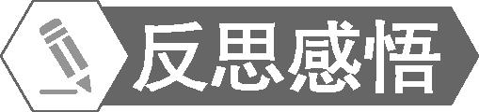
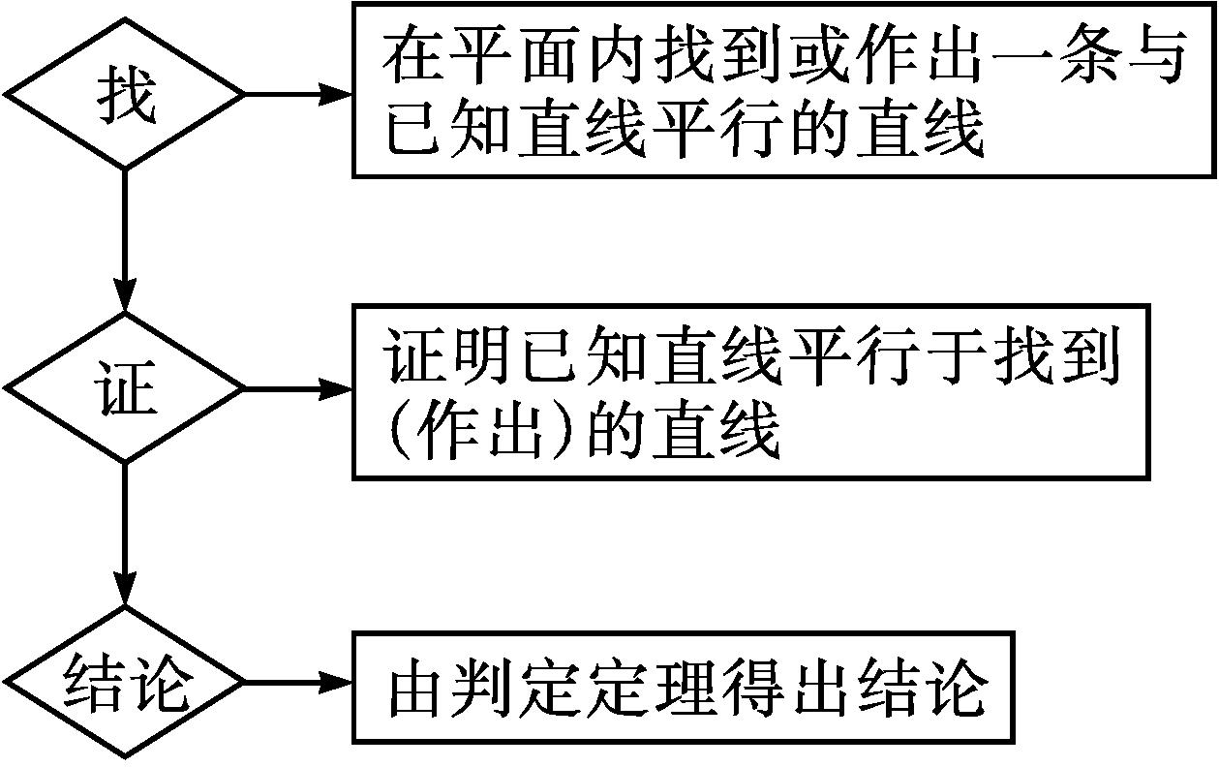
利用直线与平面平行的判定定理证线面平行的步骤
上面的第一步“找”是证题的关键,其常用方法有:利用三角形、梯形中位线的性质;利用平行四边形的性质;利用平行线分线段成比例定理;基本事实4等证明两直线平行.

Slide 17
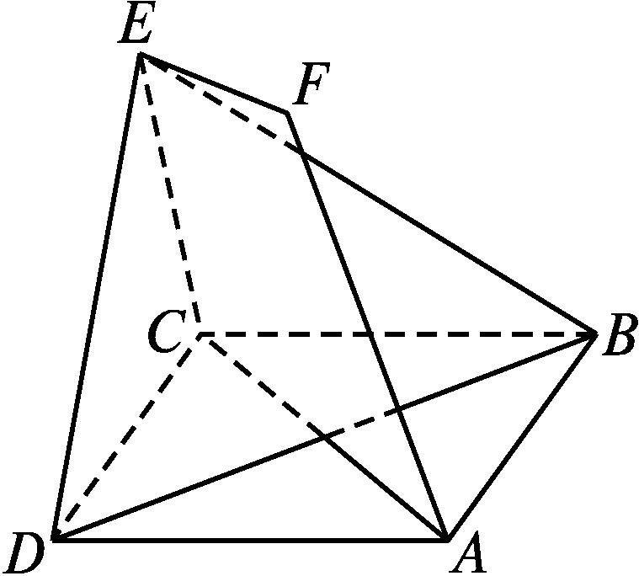
【变式训练1】 如图,正方形ABCD和四边形ACEF所在平面相交.EF∥AC, ,EF=1.
求证:AF∥平面BDE.
证明:设AC,BD交于点G,连接EG. (图略)
因为EF∥AC,且EF=1,根据已知条件,
所以EF AG.
所以四边形AGEF为平行四边形,所以AF∥EG.
因为AF⊄平面BDE,EG⊂平面BDE,
所以AF∥平面BDE.

Slide 18
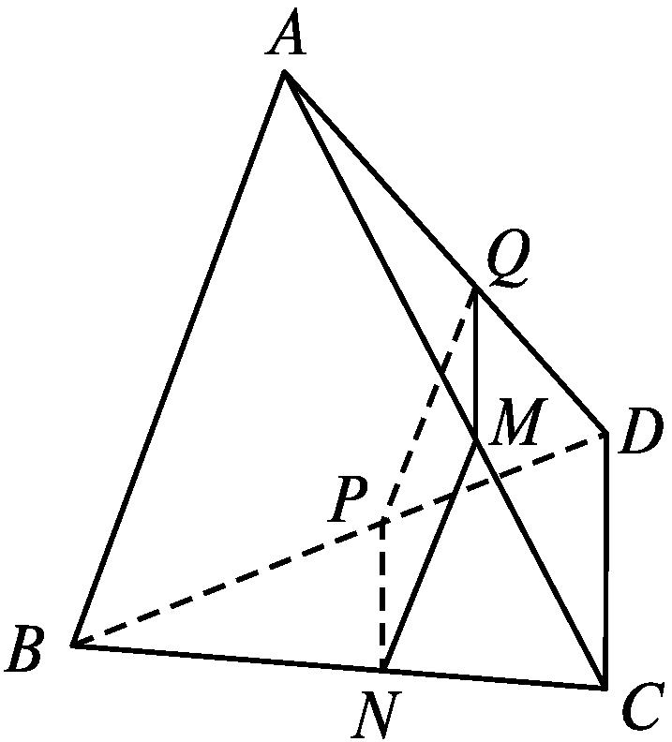
探究二 直线与平面平行的性质定理
【例2】 如图所示,在四面体A-BCD中,用平行于棱AB,CD的平面截此四面体,求证:截面MNPQ是平行四边形.
证明:因为AB∥平面MNPQ,
平面ABC∩平面MNPQ=MN,
且AB⊂平面ABC,
所以由线面平行的性质定理,知AB∥MN.
同理AB∥PQ,所以MN∥PQ.同理可得MQ∥NP.
所以截面MNPQ是平行四边形.

Slide 19
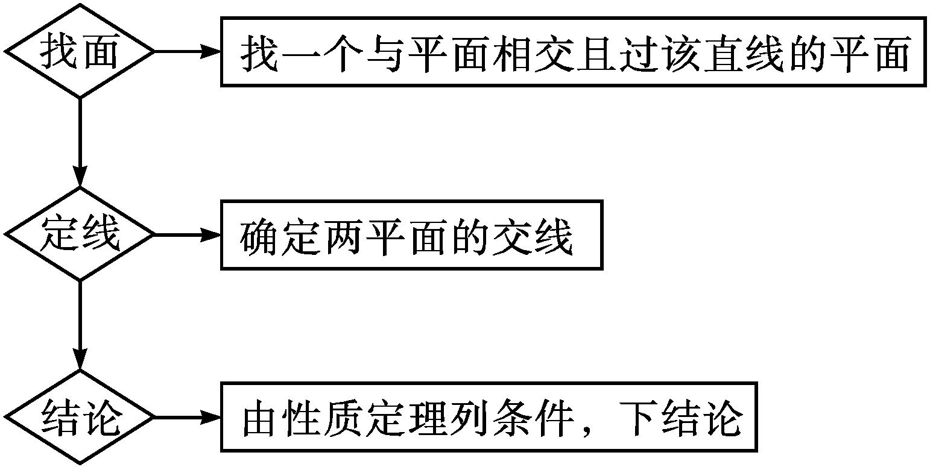
1.利用线面平行的性质定理解题的步骤
2.运用线面平行的性质定理时,应先确定线面平行,再寻找过已知直线的平面与这个平面相交的交线,然后确定线线平行.

Slide 20
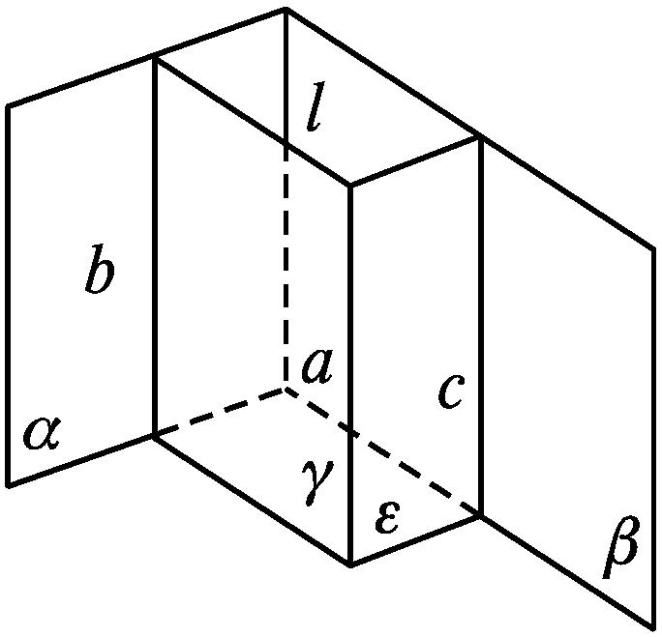
【变式训练2】 求证:如果一条直线和两个相交平面都平行,那么这条直线和它们的交线平行.
解:已知:α∩β=l,a∥α,a∥β,求证:a∥l.
证明:如图,过a作平面γ交平面α于b.
∵a∥α,∴a∥b.
过a作平面ε交平面β于c.
∵a∥β,∴a∥c,∴b∥c.
又b⊄β,且c⊂β,∴b∥β.
又平面α过b交β于l,∴b∥l.
∵a∥b,∴a∥l.

Slide 21
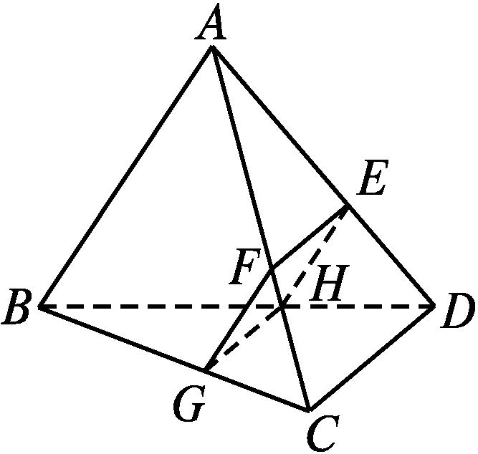
探究三 直线与平面平行的判定定理与性质定理的综合运用
【例3】 如图所示,已知三棱锥A-BCD被一平面所截,截面为▱EFGH,求证:CD∥平面EFGH.
证明:∵EFGH为平行四边形,
∴EF∥GH.又GH⊂平面BCD,EF⊄平面BCD,
∴EF∥平面BCD.又平面ACD∩平面BCD=CD,EF⊂平面ACD,
∴EF∥CD.又EF⊂平面EFGH,CD⊄平面EFGH,
∴CD∥平面EFGH.

Slide 22

本例条件不变,试证明:EH∥AB.
证明:因为四边形EFGH为平行四边形,所以EH∥FG,因为EH⊄平面ABC,FG⊂平面ABC,所以EH∥平面ABC.又因为EH⊂平面ABD,平面ABD∩平面ABC=AB,所以EH∥AB.

Slide 23
关于线面平行关系的综合应用
判定和性质之间的推理关系是由线线平行⇒线面平行⇒线线平行,既体现了线线平行与线面平行之间的相互联系,也体现了空间与平面之间的相互转化.

Slide 24
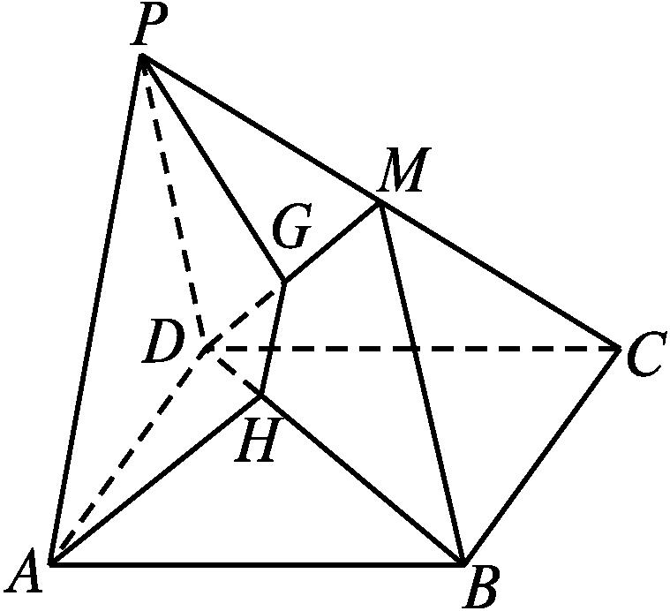
【变式训练3】 如图,四边形ABCD是平行四边形,P是平面ABCD外一点,M是PC的中点,在DM上取一点G,过点G和AP作平面交平面BDM于GH.求证:AP∥GH.

Slide 25
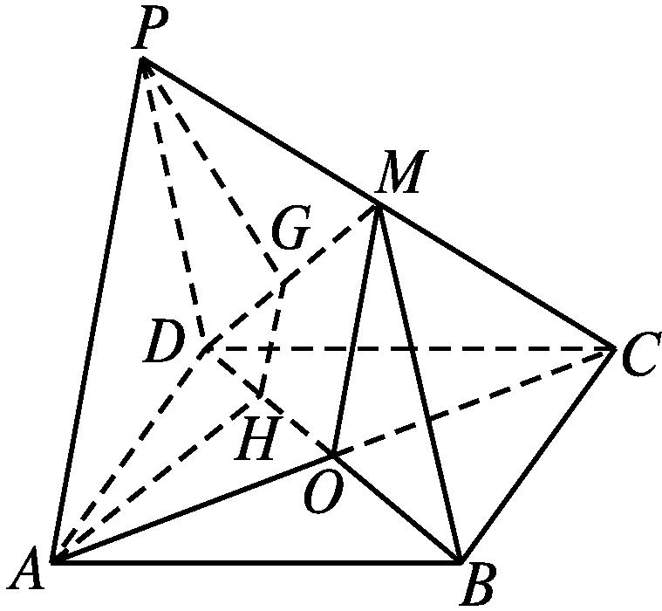
证明:如图所示,连接AC交BD于点O,连接MO.
∵四边形ABCD是平行四边形,
∴O是AC的中点.
又M是PC的中点,∴AP∥OM.
∵OM⊂平面BMD,AP⊄平面BMD,
∴AP∥平面BMD.
又平面PAHG∩平面BMD=GH,且AP⊂平面PAHG,根据直线与平面平行的性质定理,知AP∥GH.

Slide 26
易 错 辨 析

Slide 27
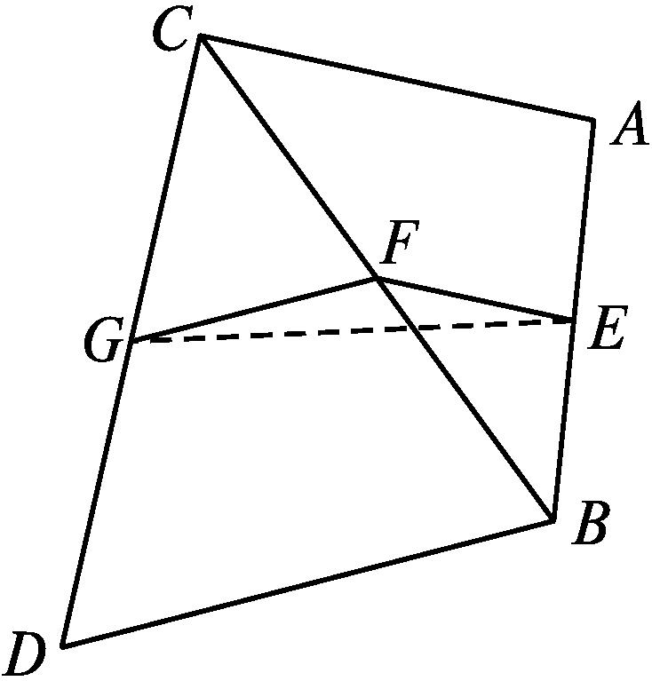
运用直线与平面平行的判定定理时表达不到位
【典例】 如图,已知AB,BC,CD是不在同一平面内的三条线段,E,F,G分别为AB,BC,CD的中点.
求证:AC∥平面EFG,BD∥平面EFG.
错解:证明:在△ABC中,
∵E,F分别是AB,BC的中点,∴AC∥EF.
∴AC∥平面EFG.
同理可证BD∥平面EFG.
以上解答过程中都有哪些错误?出错的原因是什么?你如何改正?你如何防范?

Slide 28
提示:定理的运用应注重定理成立的条件,应强调直线与平面平行的判定定理成立的三个条件:两条直线互相平行;平行线中的一条在平面内;平行线中的另一条在平面外.
正解:证明:在△ABC中,∵E,F分别是AB,BC的中点,
∴AC∥EF.
又EF⊂平面EFG,AC⊄平面EFG,∴AC∥平面EFG.
同理可证BD∥平面EFG.

Slide 29
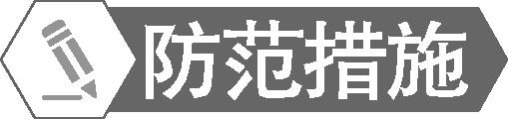
用直线与平面平行的判定定理判定直线a和平面α平行时,必须同时具备三个条件:
(1)直线a在平面α外,即a⊄α;
(2)直线b在平面α内,即b⊂α;
(3)两直线a,b平行,即a∥b.

Slide 30
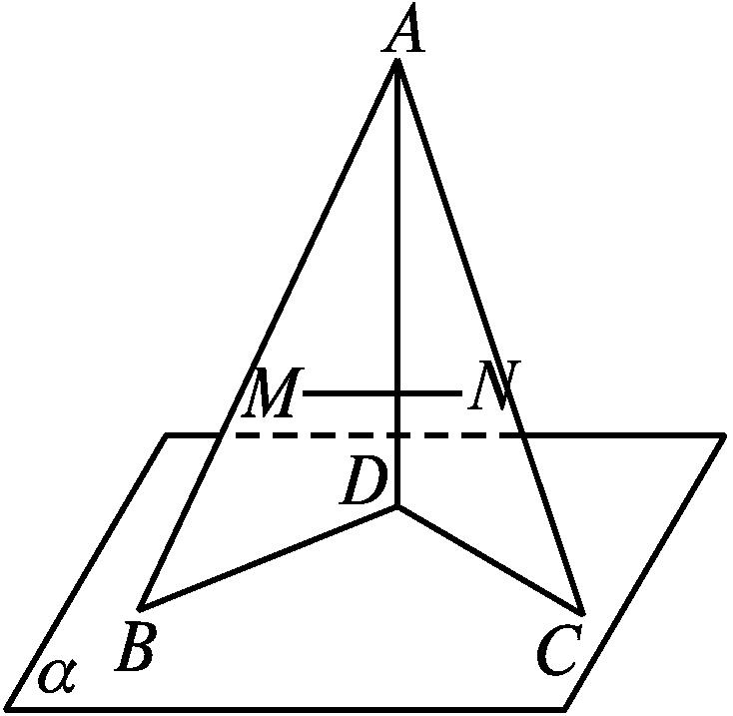
【变式训练】 已知M,N分别是△ADB和△ADC的重心,点A不在平面α内,点B,D,C在平面α内,求证:MN∥α.

Slide 31
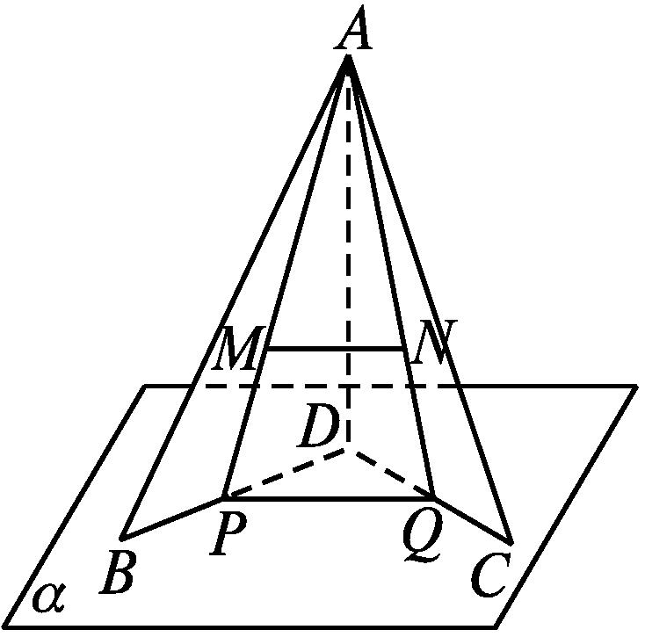
证明:如图,连接AM,AN并延长分别交BD,CD于P,Q两点,
连接PQ.
∵M,N分别是△ADB,△ADC的重心,
又PQ⊂α,MN⊄α,∴MN∥α.

Slide 32
随 堂 练 习

Slide 33
1.已知两条相交直线a,b,a∥平面α,则b与α的位置关系是( )
A.b⊂平面α
B.b∥α或b⊂α
C.b∥平面α
D.b与平面α相交或b∥平面α
答案:D

Slide 34
2.过平面α外的直线l,作一组平面与α相交,如果所得的交线为a,b,c,…,则这些交线的位置关系为( )
A.都平行 B.都相交且一定交于同一点
C.都相交但不一定交于同一点 D.都平行或交于同一点
解析:∵l⊄α,∴l∥α或l∩α=A.
若l∥α,则由线面平行的性质定理可知,l∥a,l∥b,l∥c,…,
∴由基本事实4可知,a∥b∥c…;若l∩α=A,
则A∈a,A∈b,A∈c,…,即a,b,c,…,交于点A.
答案:D

Slide 35
3.下列说法正确的是( )
A.若直线l平行于平面α内的一条直线,则l∥α
B.若直线a在平面α外,则a∥α
C.若直线a∥b,b∥α,则a∥α
D.若直线a∥b,b⊂α,则直线a平行于α内的无数条直线
解析:选项A中,当直线l⊂α时也可以满足条件,但l不平行于α;选项B中,直线在平面外包括直线与平面平行和直线与平面相交两种情况;选项C中,缺少直线a不在平面α内这一条件;选项D正确.
答案:D

Slide 36
4.在正方体ABCD-A'B'C'D'中,E,F分别为平面ABCD和平面A'B'C'D'的中心,则正方体的六个面所在的平面中与EF平行的平面有( )
A.1个 B.2个 C.3个 D.4个
答案:D

Slide 37
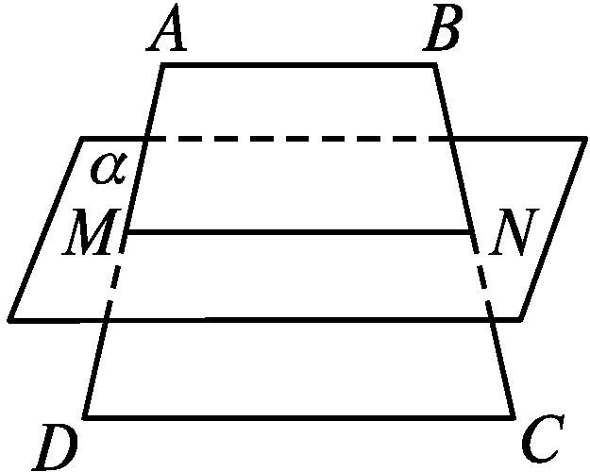
5.如图所示,四边形ABCD是梯形,AB∥CD,且AB∥平面α,AD, BC与平面α分别交于点M,N,且M是AD的中点,若AB=4,CD=6,则MN= .
解析:因为AB∥平面α,AB⊂平面ABCD,平面ABCD∩平面α=MN,所以AB∥MN,又M是AD的中点,所以MN是梯形ABCD的中位线,故MN=5.
答案:5

Slide 38
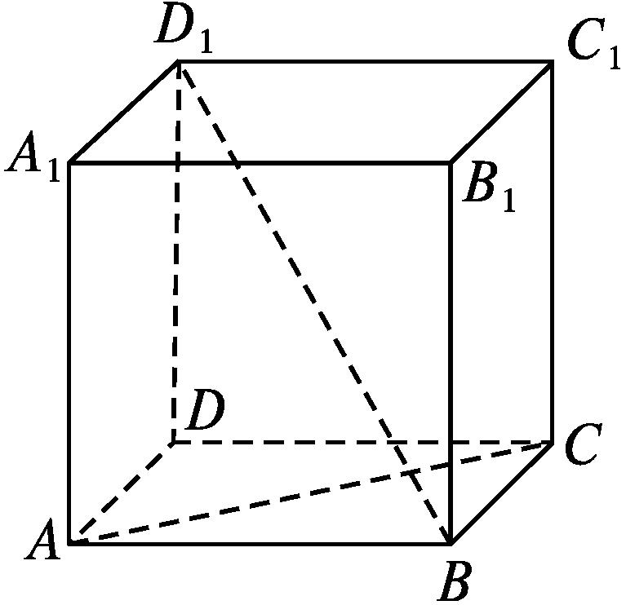
6.如图,在正方体ABCD-A₁B₁C₁D₁中,试作出过AC且与直线D₁B平行的截面,并说明理由.

Slide 39
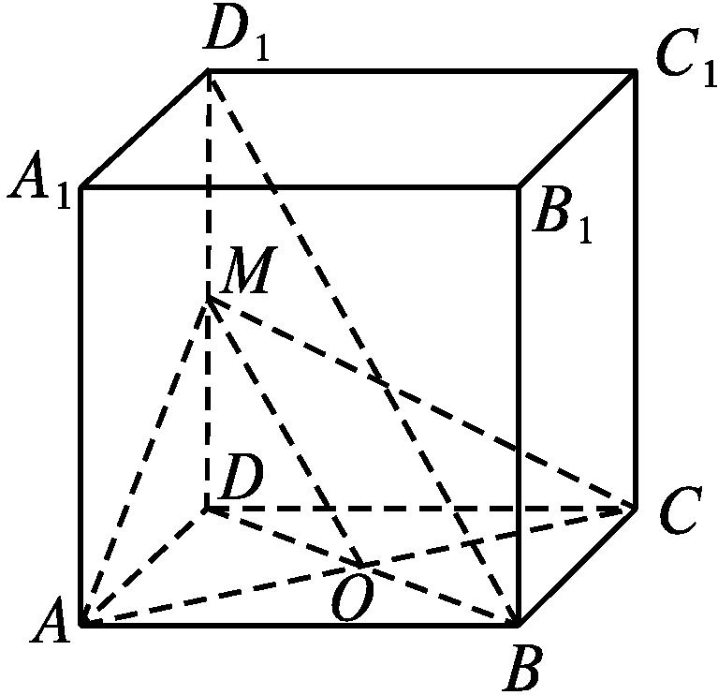
解:如图,连接DB交AC于点O,取D₁D的中点M,连接MA,MC, MO,则截面MAC即为所求作的截面.
理由如下:
∵MO为△D₁DB的中位线,
∴D₁B∥MO.
又D₁B⊄平面MAC,MO⊂平面MAC,
∴D₁B∥平面MAC,
则截面MAC为过AC且与直线D₁B平行的截面.

